Slide 1
Notas Musicales
Clase de Música
1ero Básico
Prof: Camila Barraza

Slide 2
Objetivo
Identificar las notas musicales en el pentagrama, a partir de la pieza musical “Los pollitos”.

Slide 3
Menú de la clase
Actividad
Cierre
Repaso
Recordaremos los contenidos vistos en la clase anterior
Practicaremos con diferentes ejercicios la ubicación de la notas musicales
Cantaremos y revisaremos si has comprendido lo que hemos estudiado

Slide 4
Recordatorio

Slide 5
Preguntas
1.-
¿Qué aprendimos en la clase anterior?
Comentame
Excelente, efectivamente aprendimos sobre las notas musicales

Slide 6
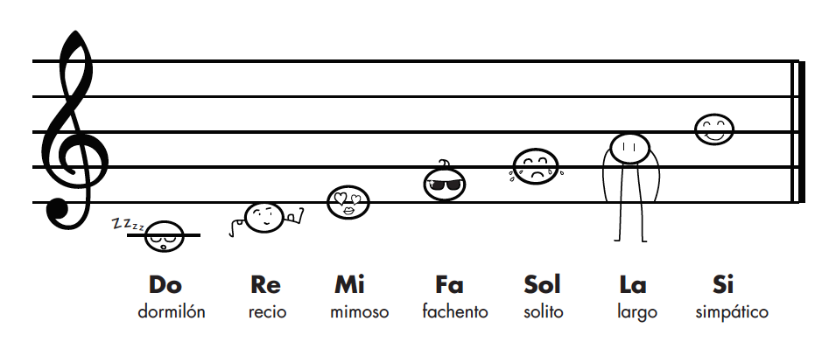
Revisemos
Mencionen el nombre de las notas musicales

Slide 7
Actividades
Actividad nº1
Actividad nº 2
Reconoceremos y ubicamos las notas musicales en el pentagrama.
https://es.liveworksheets.com/worksheets/es/M%C3%BAsica/Lenguaje_Musical/La_escala_musical_iu1728025cs
Reconoceremos las notas presentes en la canción “Los pollitos”
Actividad nº3
Actividad nº4
Cantaremos la canción diciendo el nombre de las notas musicales
Cantaremos la canción de los pollitos de manera completa con la letra.

Slide 8
A Practicar

Slide 9
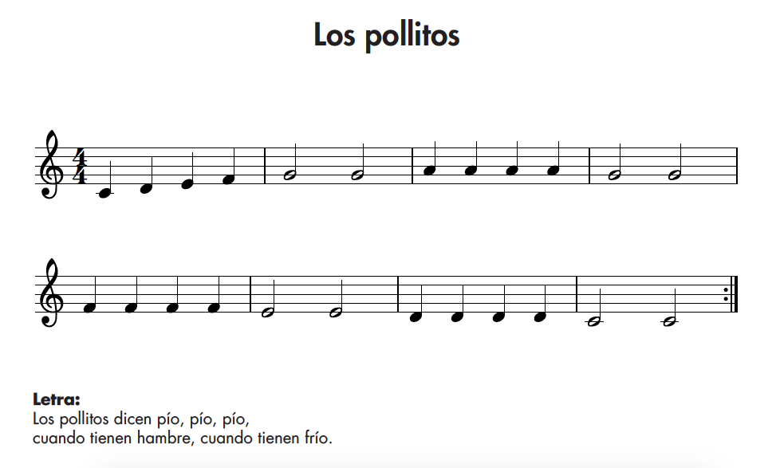
Actividad nº2
Sol
Sol
La
Do
Re
Mi
Fa
Fa
Mi
Re
Do

Slide 10
Pregunta
¿Qué Nota Musical no aparece en la canción de los Pollitos?
Exacto
La nota musical
SI

Slide 11
Cantemos diciendo nombre de notas musicales
Sol
Sol
La
Do
Re
Mi
Fa
Fa
Mi
Re
Do

Slide 12
¡Ahora sí, a Cantar !

Slide 13
Gracias!

